Slide 1
Atelier sur la Géo-activation du Système d'Information Sanitaire (SIS) et l'Utilisation des Systèmes d’Information Géographique (SIG) en Afrique Francophone
Exercice 2 - Collecte de coordonnées géographiques sur le terrain à l'aide d’un appareil compatibles GNSS
8 novembre 2023
Saly, Sénégal

Slide 2
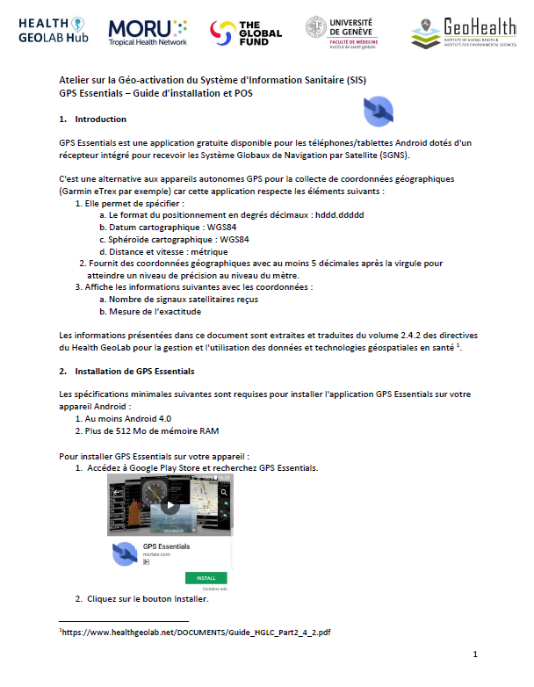
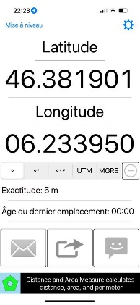
La Procédure Opérationnelle Standard (POS)
que nous allons utiliser
Passons ensemble au travers de la POS
Le processus est similaire pour les utilisateurs d’un iPhone
FR_GPS_Essentials_guide_installation_et_SOP_231023

Slide 3
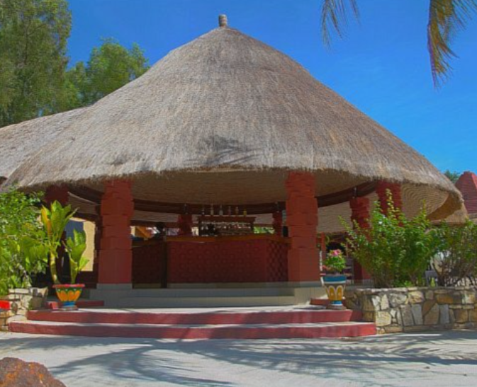
Coordonnées géographiques d’un centre de santé
Centre de Santé des Bougainvillées
Information de la liste maîtresse:
Identifiant unique officiel: HF1304
Adresse postale: Route de Saly
Région: Thiès
Département: M’bour
Arrondissement: Sindia
Commune urbaine: Saly Portudal
Identifiant unique de la commune urbaine: SN130102001
Allons récolter quelques coordonnées géographiques!

